Slide 1
THEME: AJAX

Slide 2
Définition du mot AJAX Le terme AJAX : Asynchronous JavaScript and XML SIGNIFIE désigne une technologie qui s'est popularisée dans le domaine de la création de sites internet. Elle est principalement utilisée pour apporter de l'interactivité au sein des pages d'un site web tout en économisant les ressources serveur.

Slide 3
DESCRIPTION
En effet, AJAX permet de communiquer avec le serveur à l'aide de code Javascript en arrière-plan pendant que la page est affichée à l'écran. Ainsi le contenu de la page peut être modifié sans qu'il soit nécessaire de faire transiter et afficher la page en entier. Elle est particulièrement utilisée pour la mise à jour des formulaires et des paniers sur la plupart des sites web. C'est une technologie asynchrone : le code de la page continue de s'exécuter pendant que l'appel vers le serveur est effectué.
La mise en place de communication en AJAX utilise exclusivement le JavaScript. Les langages de mise en forme comme XML ou JSON peuvent également être utilisés pour formater les données. Pour changer l'affichage, les codes HTML et CSS de la page sont modifiés.

Slide 4
UTILISATIONDE AJAX
Ajax il fonctionne généralement de la façon suivante, il y a un internaute qui arrive sur votre site Internet, sur votre page Web, la page web s’affiche dans le navigateur et l’internaute effectue des interactions, il remplit un formulaire, il clique sur tel ou tel bouton, au moment de ses actions, des actions de l’utilisateur c’est pris en charge par les événements JavaScript, on les récupère, et là le code JavaScript il lance une requête XMLHttpRequest vers le serveur, donc pour récupérer un fichier XML, interroger un fichier PHP, etc., le fichier XML, ou le fichier PHP, toutes les données sont renvoyées vers le navigateur de l’utilisateur, après analyse
JavaScript, bien évidemment, et ensuite c’est le DOM qui entre en charge, le DOM va récupérer des éléments de la page HTML, tel ou tel paragraphe, telle ou telle div, telle ou telle image, et via le JavaScript ça va être traité et affiché de façon dynamique dans la page HTML que l’internaute est en train de manipuler. Toute cette procédure se passe de façon complètement transparente pour l’internaute, et il n’y a pas besoin de recharger la page, c’est génial, donc d’une part Ajax permet d’accélérer grandement l’affichage des pages web, parce qu’on ne recharge pas toute la page, juste cette partie d’élément qui nous intéresse, et ça apporte un bien meilleur confort pour l’utilisateur vu qu’il n’y a pas la page qui se recharge, il n’y a que la zone sur laquelle il travaille qui se recharge, il est guidé, complètement rassuré dans son expérience utilisateur avec votre site Internet.

Slide 5
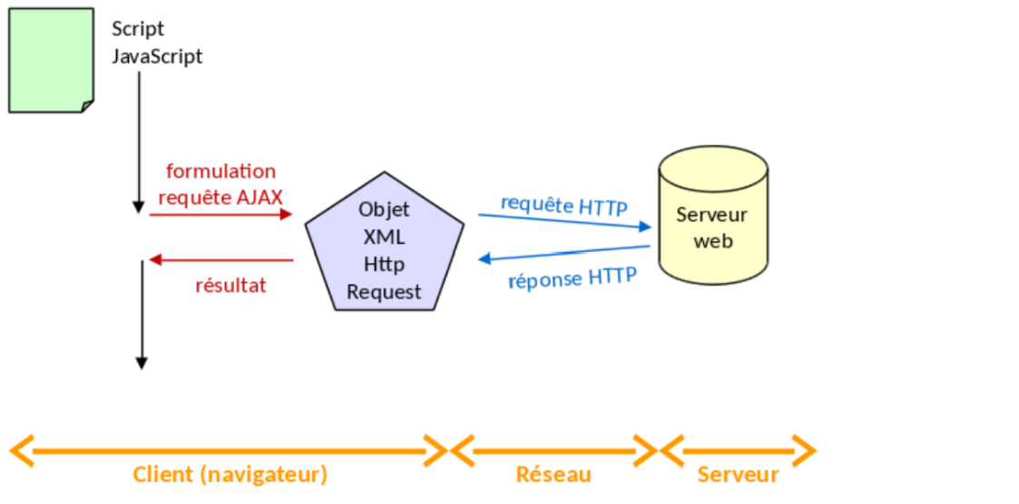
Requêtes HTPP en AJAX
L'objet essentiel qui permet de faire des requêtes HTTP en javascript est XMLHttpRequest. On doit faire un certain nombre de choix:
mode synchrone ou asynchrone
type de requête: POST, GET, PUT
format d'échange: XML ou JSON

Slide 6
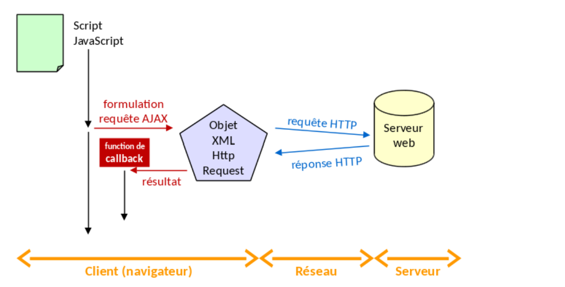
Mode synchrone
Tant que la requête n'a pas abouti, la fenêtre reste bloquée et l'utilisateur ne peut pas interagir avec elle.
Dans ce mode, la requête est "instantanée", et l'exécution du code javasript peut continuer sans interruption. L'interaction de l'utilisateur avec la page n'est pas impactée.
L'idée est d'utiliser une fonction de callback qui sera utilisée pour traiter la requête lorsqu'elle aura abouti.

Slide 7
EXPOSE II) JAVASCRIP

Slide 8
Définition du mot Javascript
JavaScript désigne un langage de développement informatique, et plus précisément un langage de script orienté objet

Slide 9
FRAMEWORK
Le langage JavaScript est principalement employé pour améliorer l'ergonomie d'un site Internet et/ou d'une interface applicative utilisateur. Il sert également à intégrer des effets esthétiques, toutefois rarement indispensables. Son principal intérêt réside dans son mode de fonctionnement : le langage JavaScript offre en effet la possibilité d'exécuter un code sans être contraint de recharger une page web. En cela, il joue un rôle dans l'amélioration de la rapidité de chargement des pages, un critère d'ergonomie et de référencement de plus en plus important

Slide 10
Quels sont les principaux frameworks JavaScript ?
Il existe de nombreux frameworks JavaScript orientés vers les interfaces web (ou "orientés client"). Les trois plus connus sont Jquery, AngularJS (qui a été initialement développé par Google) et React (qui, lui, est né chez Facebook). Il existe néanmoins quelques infrastructures JavaScript open source orientées serveur, même si ce langage n'avait pas été conçu dans cette optique au départ. La plus célèbre d'entre elles n'est autre que NodeJS.
Le langage JavaScript est principalement employé pour améliorer l'ergonomie d'un site Internet et/ou d'une interface applicative utilisateur. Il sert également à intégrer des effets esthétiques, toutefois rarement indispensables. Son principal intérêt réside dans son mode de fonctionnement : le langage JavaScript offre en effet la possibilité d'exécuter un code sans être contraint de recharger une page web. En cela, il joue un rôle dans l'amélioration de la rapidité de chargement des pages, un critère d'ergonomie et de référencement de plus en plus important.

